Slide 1
Base de Données

Slide 2

PhD student in intelligent water resources management information systems
About Me :

Slide 3
Contenu de présentation :
Système de gestion de base de données
Données
Base de Données

Slide 4
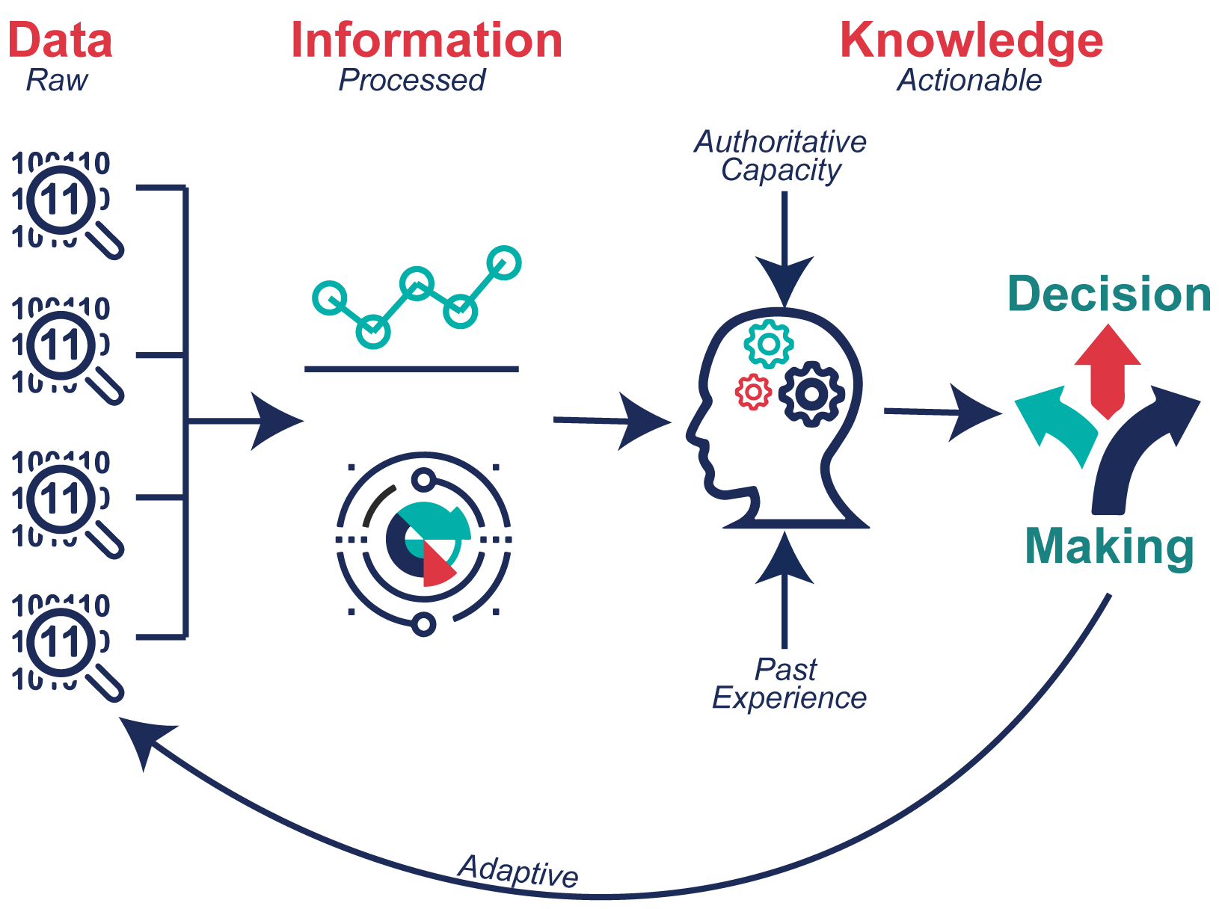
Notes:
-- Information is -- Data are the raw bits and pieces of information with no context. If I told you, “15, 23, 14, 85,” you would not have learned anything. But I would have given you data.
a collection of data that has been processed, refined, structured, and/or presented to create relevance and usefulness.
-- knowledge makes meaning from information.

Slide 5
Base de Données :
Ensemble de données qui modélisent les objets d’un certain univers organisationnel et servant de support aux applications informatiques d’une organisation.
Permet d’enregistrer des données de façon organisée et hiérarchisée.

Slide 6
Evolution des BD :
Systèmes de Gestion des Fichiers
Bases de données orienté objet
Base de données navigationnels : hiérarchique, réseau
Bases de données relationnelles objet
Bases de données relationnelles
Bases de données NoSQL

Slide 7
Conception des BD :
Entité
Association
Attribut
Identifiant
Modélisation d’un objet du monde réel
Un lien logique entre entités.
Une propriété élémentaire qui caractérise une entité ou une association
Propriété ou groupe de propriétés dont la valeur identifie une entité ou une liaison d’une classe

Slide 8
Conception des BD :
Client avec le nom, l’adresse et l’ID a commandé un produit qui est caracterisé par un muméro de produit et le nom de produit
Client
Produit
ID
numProd
Commander
nom
nomProd
adress

Slide 9
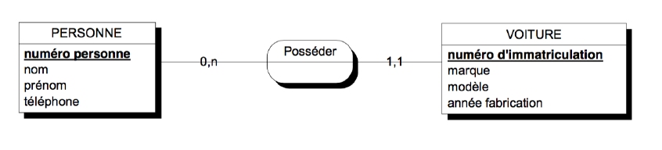
Notion de cardinalités :
Conception des BD :

Slide 10
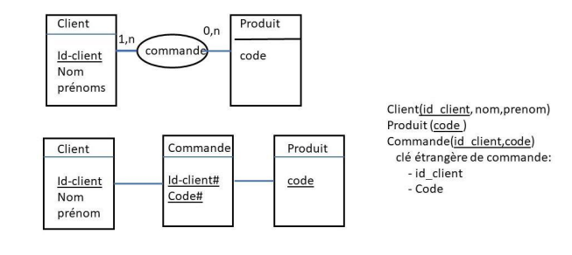
Modélisation logique

Slide 11
Client
Produit
Id_Client | Nom | Prenom
10023 | MRABET | Salwa
10455 | SEBTI | Rachid
11885 | ZAHOURI | Ali
Code
P3955
P0456
P3456
P0145
Commande
Id_Client | Code
10023 | P3456
10455 | P3955
11885 | P3955
10455 | P0456

Slide 12
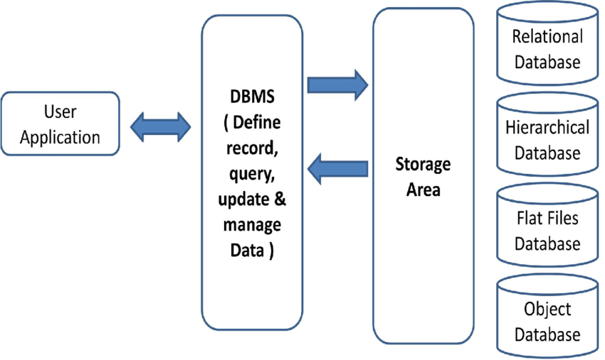
Système de gestion de base de données

Slide 13
Système de gestion de base de données
Les données
le moteur de base de données
le schéma de base de données
SGBD

Slide 14





Exemples des SGBD :

Slide 15

Structured Query Language :
langage de programmation normalisé qui est utilisé pour gérer les bases de données relationnelles et effectuer diverses opérations sur les données qu’elles contiennent.

Slide 16
SQL :
CREATE TABLE Client (Id_Client NUMBER(8), Nom CHAR(10), Prenom CHAR(10));
Client
CREATE TABLE Client (Id_Client NUMBER(8), Nom CHAR(10), Prenom CHAR(10), CONSTRAINT pk_cl PRIMARY KEY(Id_Client));
Id_Client | Nom | Prenom
10023 | MRABET | Salwa
10455 | SEBTI | Rachid
11885 | ZAHOURI | Ali
DROP TABLE Client;
ALTER TABLE Client ADD (Adresse CHAR(50));

Slide 17
SQL :
SELECT * FROM Client;
SELECT * FROM Client WHERE Prenom = ‘Salwa’;
Client
Id_Client | Nom | Prenom
10023 | MRABET | Salwa
10455 | SEBTI | Rachid
11885 | ZAHOURI | Ali
Client
Id_Client | Nom | Prenom
10023 | MRABET | Salwa

Slide 18
Merci Pour Votre Attention

